Slide 1
嵌入式系统
宋 秀 兰
Tel: 85290372, 短号：632413
Email: songxl2008@zjut.edu.cn
Office: 信B508

Slide 2
主讲内容
第1章 嵌入式系统概述
第2章 ARM微处理器概述
第3章 熟悉ARM嵌入式实验系统
第4章 ARM指令集及汇编
第5章 ADS1.2集成开发环境和ARM仿真器介绍
第6章 Linux使用基础
第7章 Linux系统开发环境
第8章 Linux环境下的驱动程序开发

Slide 3
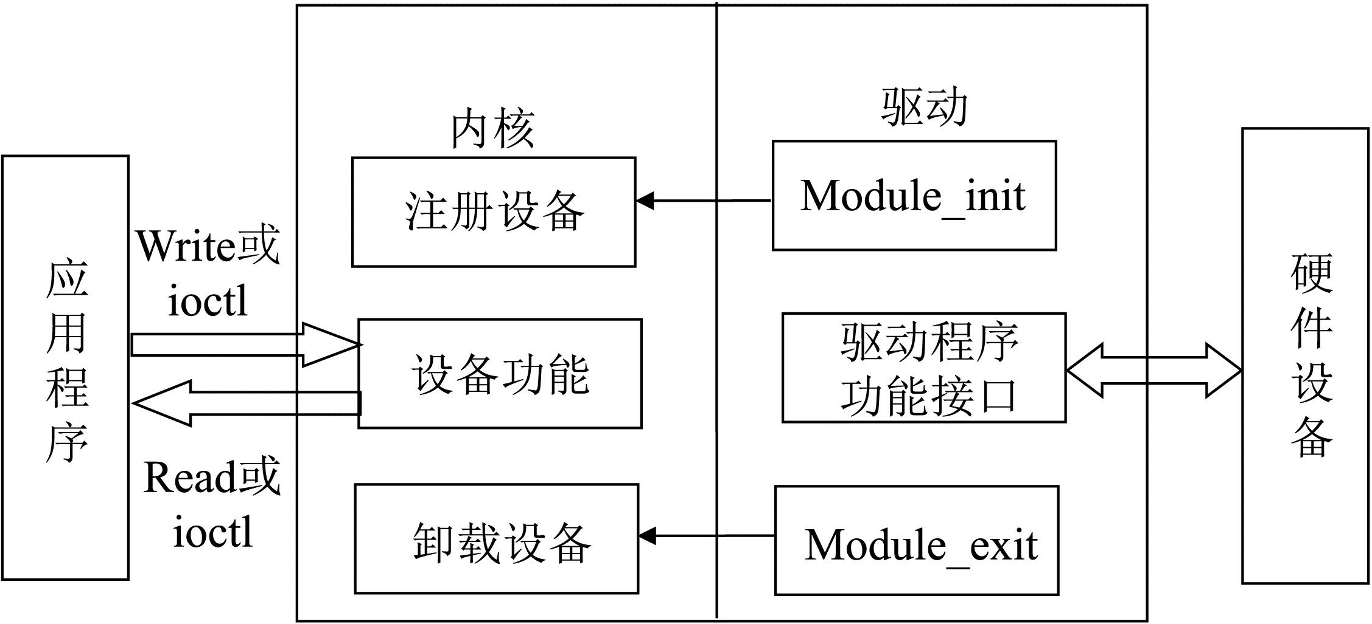
设备驱动程序是操作系统内核和机器硬件之间的接口.设备驱动程序为应用程序屏蔽了硬件的细节,这样在应用程序看来,硬件设备只是一个设备文件, 应用程序可以象操作普通文件一样对硬件设备进行操作
Linux设备驱动程序

Slide 4
Linux设备驱动程序分类
Linux将设备按照功能特性划分为三种类型：字符设备，块设备和网络设备。
字符设备：以字符为单位输入输出数据的设备，一般不需要使用缓冲区而直接对他进行读写。各种串行接口，并行接口等
块设备:以一定大小的数据块为单位输入输出，大多要使用缓冲区在设备与内存之间传送数据。磁盘设备等
网络设备：通过通信网络来传输数据的设备，网卡等。

Slide 5
在操作系统中的位置
设备驱动程序是内核代码的一部分。
驱动程序的地址空间是内核的地址空间。
驱动程序的代码直接对设备硬件(实际是设备的各种寄存器)进行控制(实际就是读写操作)。
应用程序通过操作系统的系统调用执行相应的驱动程序函数。中断则直接执行相应的中断程序代码。
设备驱动程序的file_operations结构体的地址被注册到内核中的设备链表中。
块设备和字符设备以设备文件的方式建立在文件系统中的/dev目录下，而且每个设备都有一个主设备号和一个次设备号。

Slide 6
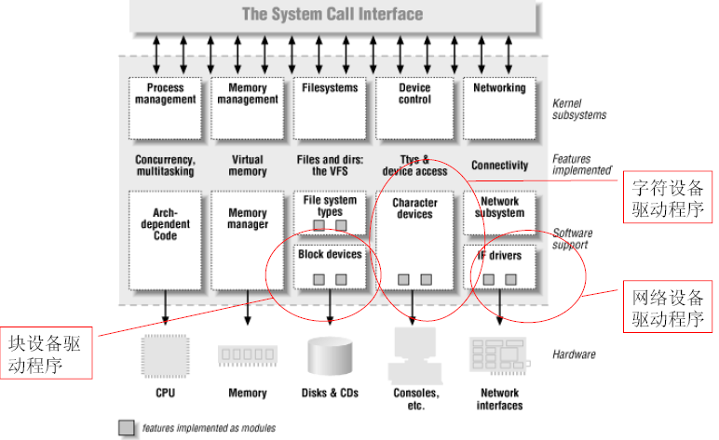

Slide 7
主设备号和次设备号
主设备号相同的设备使用相同的驱动程序，次设备号用于区分具体设备的实例。
主设备号标识设备对应的驱动程序
一个驱动程序可以控制若干个设备，次设备号提供了一种区分它们的方法
系统增加一个驱动程序就要赋予它一个主设备号。这一赋值过程在驱动程序的初始化过程中

Slide 8
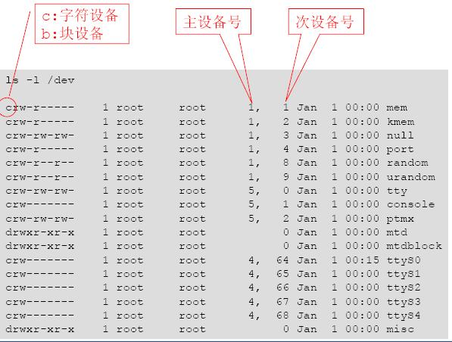
主设备号和次设备号

Slide 9
8.1.2 驱动程序中的基本要素
1. 两个函数
module_init(XXX_init);
module_exit(XXX_exit);
驱动程序没有main函数，通过使用宏module_init(初始化函数名) 将初始化函数加入内核全局初始化函数列表中，在内核初始化时执行驱动的初始化函数，从而完成驱动的初始化和注册，之后驱动便停止等待被应用软件调用。驱动程序中有一个宏moudule_exit(退出处理函数名)注册退出处理函数。它在驱动退出时被调用。驱动程序中是不能使用标准C库的

Slide 10
8.1.2 驱动程序中的基本要素
2. 一个宏
MODULE_LICENSE(“GPL”)；
3. 设备号
MAJOR(dev_t dev)、MINOR(dev_t dev)

Slide 11
重要的数据结构
（1）文件操作file_operations结构---字符型设备驱动
block_device_operations结构体 ---块设备驱动
作用是连接设备编号和驱动程序操作
在include/linux/fs.h
struct file_operations XXX_fops={
.owner=THIS_MODULE，
.open=XXX_open，
.release=XXX_release，
.read=XXX_read,
.write=XXX_write,
.ioctl=XXX_ioctl,
…
}；

Slide 12
file结构
file结构表示的是所打开的设备文件的文件描述符
struct file
{
mode_t f_mode;/*标识文件是否可读或可写，FMODE_READ或FMODE_WRITE*/
dev_t f_rdev; /* 用于/dev/tty */
off_t f_pos; /* 当前文件位移 */
unsigned short f_flags; /* 文件标志，如O_RDONLY、O_NONBLOCK和O_SYNC */
unsigned short f_count; /* 打开的文件数目 */
unsigned short f_reada;
struct inode *f_inode; /*指向inode的结构指针 */
struct file_operations *f_op;/* 文件索引指针 */
};

Slide 13
（3）inode结构
inode结构则是Linux内核用来在内部描述文件
struct inode
{
dev_t i_rdev;
struct cdev *i_edev;
…
}

Slide 14
8.2 设备驱动开发
8.2.1 驱动开发的一般流程
（1）查看硬件设备的原理图、数据手册，明确要对设备进行的操作及操作方法。
（2）编写驱动程序代码。这部分工作包括：编写头文件代码、注册设备、实现操作函数、实现中断服务程序等。
（3）编写测试程序，测试驱动程序是否能够正常工作，是否能实现对设备所需要的所有操作。
（4）将测试通过的驱动程序添加到内核中。

Slide 15
8.2.2 驱动程序的框架
1. 初始化--module_init(XXX_init)
（1）分配设备号
（2）设备的注册
（3）端口的申请
（4）内存的申请
（5）注册中断处理函数

Slide 16
2. 接口的实现
3. 卸载 --module_exit(XXX_exit)
int unregister_chrdev(unsigned int major,const char *name)；
void cdev_del(struct cdev *dev)；

Slide 17
8.2.3 测试程序框架
#include<sys/stat.h>
#include<fcntl.h>
#include<stdio.h>
…
int main()
{
//打开设备
fd=open("/dev/xxx",O_RDWR)；
…
//调用驱动程序中实现的接口
ioctl(fd,CMD_xxx)；
…
read(fd,&buf,size)；
…
write(fd,buf, size)；
…
∥关闭设备
close(fd)；
return 0；
}

Slide 18
8.3 Linux驱动的部分技术简介
在驱动程序中，当多个线程同时访问相同的资源时，可能会引发”竞态”，因此必须对共享资源进行并发控制。Linux中解决并发控制的最常用方法是自旋锁与信号量。
自旋锁不会引起调用者的休眠，如果自旋锁已经被别的执行单元保持，调用者就一直循环查看是否该自旋锁的保持者已经释放了锁。
而信号量会引起调用者休眠，除非获得锁。
前者适用于保持时间特别短的情况，信号量则适用于保持时间较长的情况。

Slide 19
8.3 Linux驱动的部分技术简介
8.3.1 同步机制
Linux内核中包含的同步机制包括：原子操作、信号量（semaphore）、自旋锁（spinlock）等。

Slide 20
原子操作
原子操作主要用于实现资源计数，很多引用计数(refcnt)就是通过原子操作实现的。
typedef struct{voIatile int counter;}atomic_t;//定义原子类型
atomic_read(atomic_t *v);//原子读操作，返回原子类型变量v的值
atomic_set(atomic_t *v, ); //设置原子类型变量v的值为i
atomic_add(int i，atomic_t *v); //给原子类型变量v的值增加I
atomic_sub(int i，atomic_t *v); //给原子类型变量v的值减少i

Slide 21
信号量
信号量只有当得到信号量的进程或者线程出于执行状态时才能够进入临界区，执行临界代码。
struct semaphore sem；//定义信号量
void sema_init(struct semaphore *sem,int_val);//初始化信号量
void down(struct semaphore *sem);//获得信号量
void up(struct semaphore *sem);//释放信号量

Slide 22
自旋锁
一个执行单元要想访问被自旋锁保护的共享资源，必须先得到锁，在访问完共享资源后，必须释放锁。
自旋锁的API有：
spinlock_t spin;//定义自旋锁
spin_lock_init(lock);//初始化自旋锁
spin_lock (lock);//获得自旋锁
spin_unlock (lock);//释放自旋锁

Slide 23
8.3.2 阻塞与非阻塞
1.阻塞操作
2.非阻塞操作
阻塞操作是指在执行设备操作时，若不能获得资源，则进程挂起直到满足可操作的条件再进行操作。非阻塞操作的进程在不能进行设备操作时并不挂起。被挂起的进程进入休眠状态后，被操作系统从调度器的运行队列移走，直到等待的条件被满足。

Slide 24
8.3.2 阻塞
void init_waitqueue_head(wait_queue_head_t *q);//等待队列头的初始化
wait_event(wq,condition); //不可中断的等待
wait_event_interruptible(wq,condition);
//可中断的等待
wait_event_timeout(wq，condition,timeout);//超时返回
wait_event_interruptible_timeout(wq,condition,timeout); //可中断超时返回
wake_up(wait_queue_head_t *q);//唤醒等待q的进程
wake_up_interruptible(wait_queue_head_t *q);//只唤醒等待q的可中断进程

Slide 25
8.3.2 非阻塞
void poll_wait(struct file *flip,wait_queue_head_t *queue,poll_table *wajt);
int select(int numfds,fd_set *readfds,fd_set *writefds,fd_set *exceptfds，struct timeval *timeout);
FD_ZERO(fd_set *set); //清除文件描述符
FD_SET(int fd,fd_set *set); //将fd加入文件描述符集中
FD_CLR(int fd,fd_set *set);//将fd移出文件描述符集
FD_ISSET(int fd,fd_set *set);//判断fd是否被置位

Slide 26
8.3.3 时间
内核是通过定时器中断来跟踪时间流的，中断由定时硬件周期性产生。
1. 延迟
在系统中，延迟有长、短之分，所谓长延时就是延迟时间长于一个时钟滴答。短延迟通常最多只涉及几十个毫秒，所以无法依赖时钟滴答来计时。
long sleep_on_timeout(wait_queue_head_t *q,long timeout);
Long interruptibel_sleep_on_timeout(wait_queue_he
ad_t *q,long timeout);
void ndelay(unsigned long nsecs); //纳秒级时延
void udelay(unsigned long usecs); //微秒级时延
void mdelay(unsigned long msecs); //毫秒级时延

Slide 27
8.3.3 时间
2. 内核定时器
内核定时器可以用来在将来某个时间点调度执行某个动作，而且在此时间点之前进程不会被阻塞。
void add_timer(struct timer_list *timer);//添加定时器
void del_timer(struct timer_list *timer);//删除未到期的定时器（到期的定时器，系统会自动删除）
void mod_timer(struct timer_list *timer,unsigned long expires); //修改定时器的到期时间

Slide 28
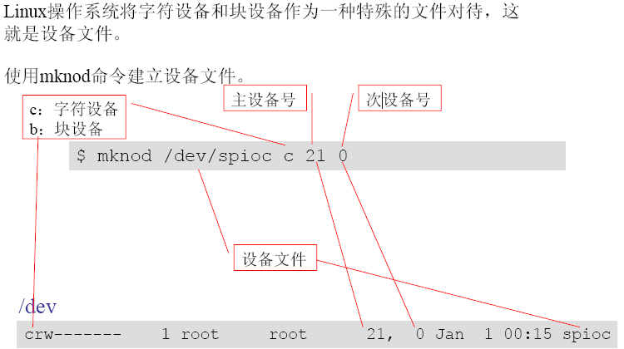
创建设备文件

Slide 29
使用设备驱动
应用程序􀃆系统调用􀃆设备驱动程序􀃆设备（寄存器）
使用一个设备一般需要执行如下一些操作：
1. 打开设备文件。
2. 对设备进行必要的设置，如设置串口速率。
3. 对设备进行读、写等操作，如通过串口收发数据。
4. 结束对设备的使用之前，如果改变了设备的某些设置，则将其恢复到缺省状态，保证设备停用后没有任何不好的副作用。
5. 关闭设备。

Slide 30
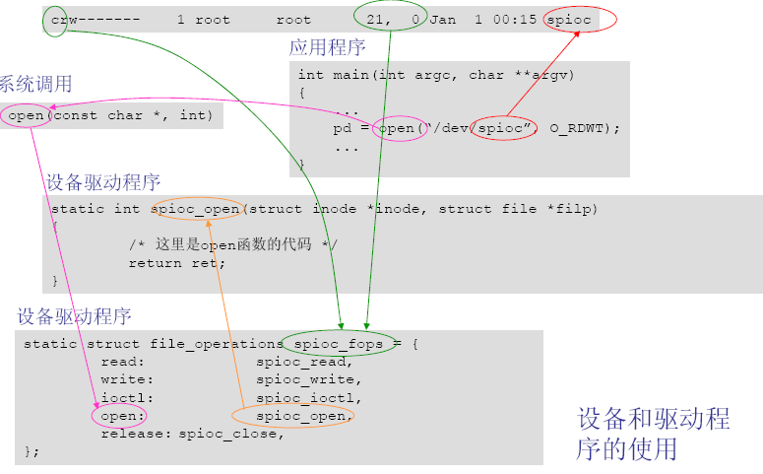
使用设备驱动

Slide 31
最简单的内核模块
1．helloworld模块源代码
2．模块的编译
3．模块的加载和卸载

Slide 32
模块编译
obj-m:=hello.o
$(MAKE) –C $(KERNELDIR) M=$(PWD) modules
模块加载
insmod hello.ko
模块卸载
rmmod hello

Slide 33
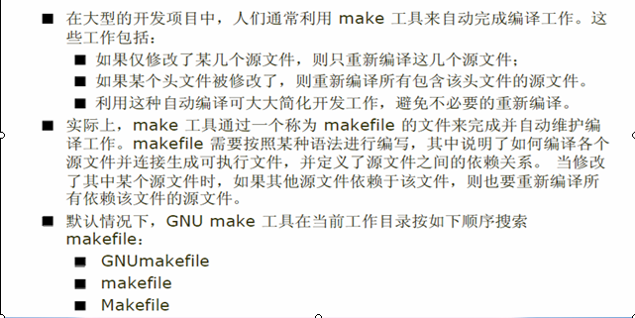
GUN MAKE概述

Slide 34
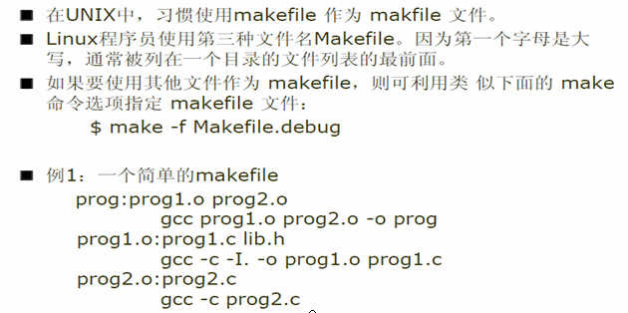
Makefile举例

Slide 35
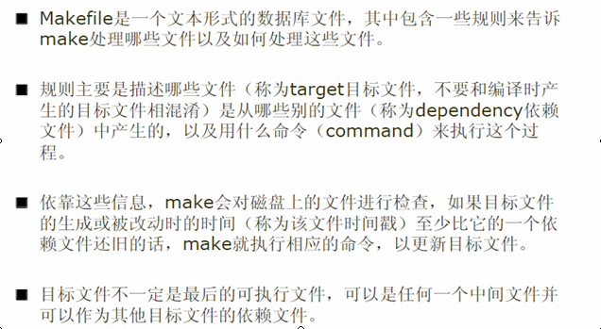
Makefile的基本结构（1/2）

Slide 36
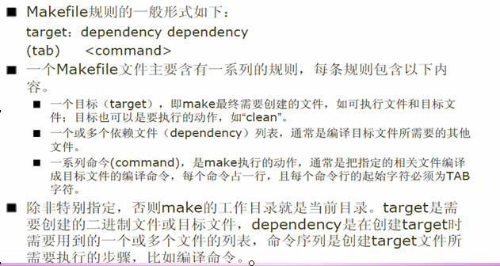
Makefile的基本结构（2/2）

Slide 37
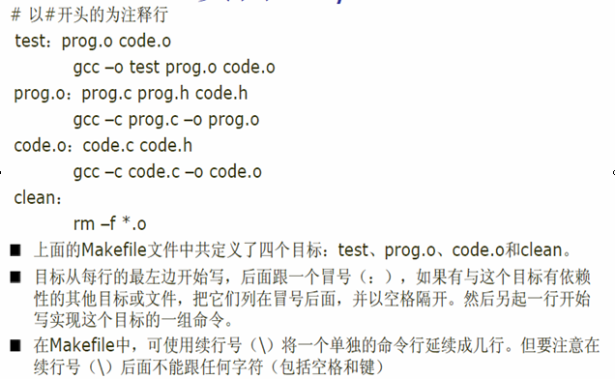
Makefile实例（1/3）

Slide 38
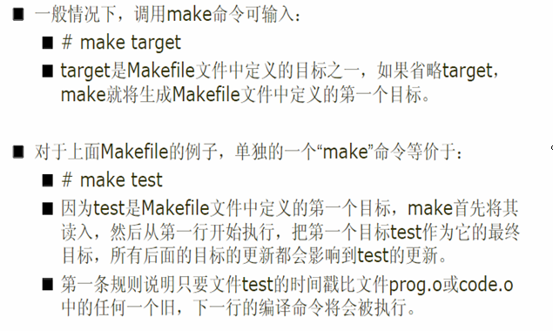
Makefile实例（2/3）

Slide 39
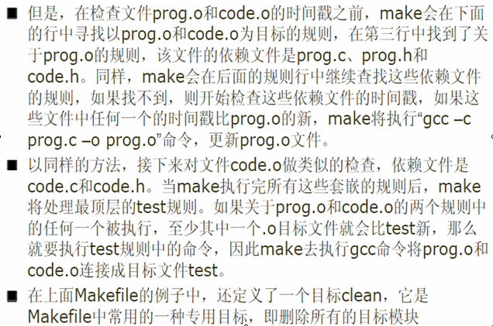
Makefile实例（3/3）

Slide 40
目标的依赖关系
my_app
gcc my_app.o greeting.o -o my_app
my_app.o
greeting.o
gcc –c my_app.c –Ifunctions
gcc -c functions\greeting.c
my_app.c
functions\greeting.h
functions\greeting.c

Slide 41
make的工作过程
现在来看一下make做的工作：
首先make按顺序读取makefile中的规则，然后检查该规则中的依赖文件与目标文件的时间戳哪个更新。
(1)如果目标文件的时问戳比依赖文件还早，就按规则中定义的命令更新目标文件。
(2)如果该规则中的依赖文件又是其他规则中的目标文件，那么依照规则链不断执行这个过程，直到Makefile文件的结束，至少可以找到一个不是规则生成的最终依赖文件，获得此文件的时间戳
(3)然后从下到上依照规则链执行目标文件的时间戳比此文件时间戳旧的规则，直到最顶层的规则
通过以上的分析过程，可以看到make的优点，因为.o目标文件依赖.c源文件，源码文件里一个简单改变都会造成那个文件被重新编译，并根据规则链依次由下到上执行编译过程，直到最终的可执行文件被重新连接。

Slide 42
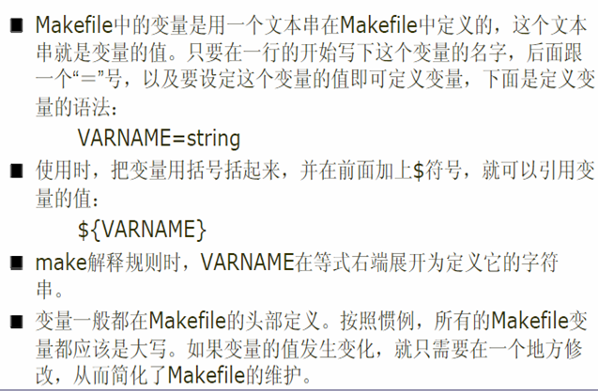
变量的定义和使用

Slide 43
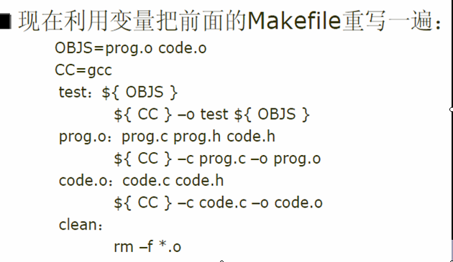
Makefile变量举例

Slide 44
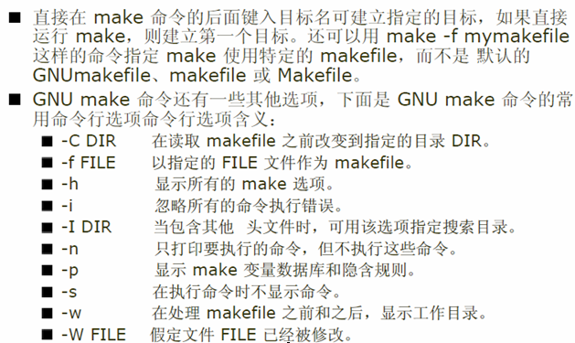
Make命令行选项

